Slide 1
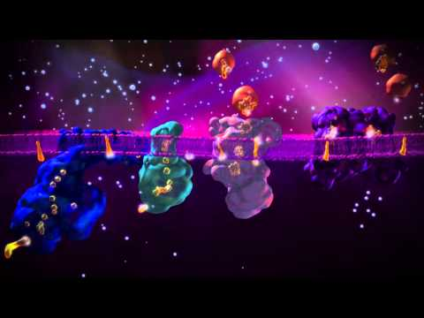
Дихателни вериги
Доц. Албена Александрова, д-р

Slide 2
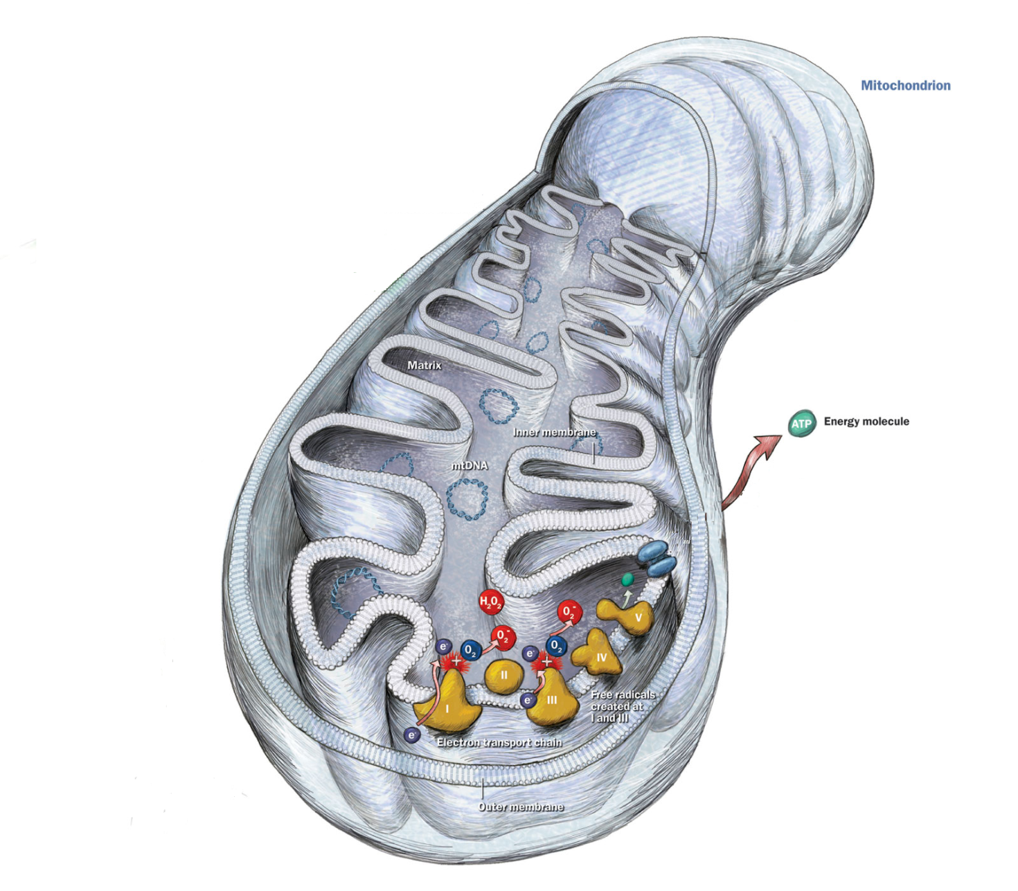
Локализация
Дихателната верига е сложно организирана и специализирана система, разположена във вътрешната митоходрийна мембрана.

Slide 3
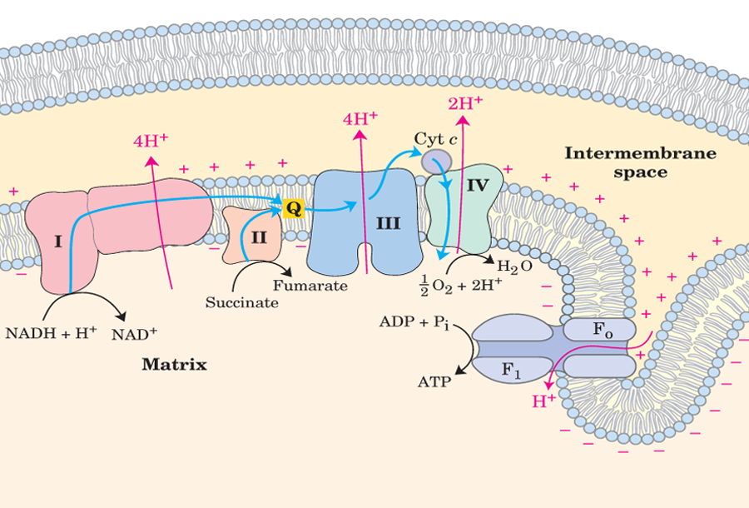
Структура на дихателните вериги
Външна мембрана
Компонентите на дихателните вериги са организирани в 4 комплекса, действащи съвместно с АТФ синтаза.
Междумембранно пространство
матрикс
Вътрешна мембрана
Тези комплекси са разположени асиметрично - някои компоненти пронизват мембраната и се издават и към матрикса, и към междумембранното пространство.

Slide 4
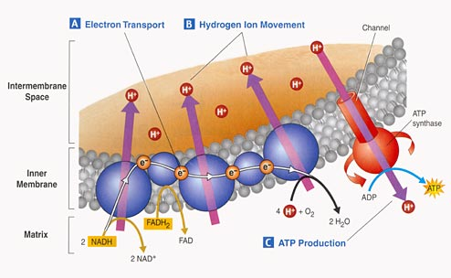
Функции на дихателните вериги
да събират редуциращи еквиваленти от различни субстрати;
да ги пренасят към О₂ (окисление);
да акумулират отделената при окислението енергия като синтезира АТФ (окислително фосфорилиране).

Slide 5
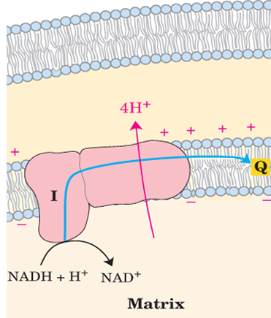
Комплекс І
НАДН-КоQ оксидоредуктаза НАДН-дехидрогеназен комплекс или НАДН-дехидрогеназа.
Комплекс от 43 субединици, пронизва вътрешната митохондрийна мембрана. Като простетична група участва редокс-системата ФМН.Част от субединиците са Fe-S белтъци.
Комплекс І е анаеробна дехидрогеназа. Той е входна врата за постъпване на Н в дихателната верига.
Комплекс І пренася два електрона от НАДН към КоQ в следната последователност:
НАДН --> ФМН --> Fe-S белтъци--> КоQ
Комплекс І е една от трите протонни помпи в дихателната верига. При пренос на 2 електрона от НАДН към KoQ изпомпва 4 протона в интрамембранното пространство

Slide 6
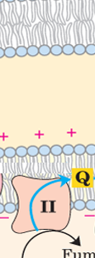
Комплекс ІI
Сукцинат - КоQ оксидоредуктаза, известен и като сукцинат дехидрогеназа
състои се от сукцинат дехидрогеназа с простетична група ФАД и още три малки хидрофобни субединици, Fe-S белтъци и цитохром b₅₆₀.
пренася електрони от сукцинат през ФАД към КоQ, но отделената енергия не е достатъчна за синтеза на АТФ.
фумарат
фумарат
сукцинат

Slide 7
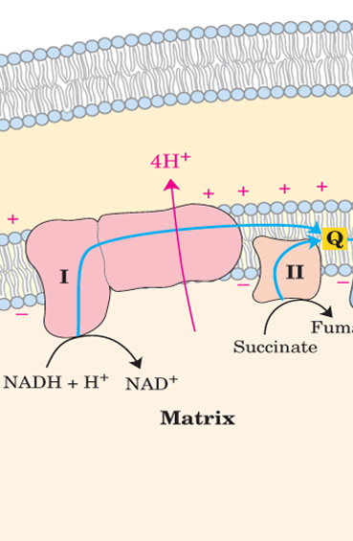
Комплекси І и ІІ
Комплекси І и ІІ не действат последователно, а успоредно.
И двата комплекса прехвърлят водород от своите субстрати върху KoQ и го редуцират.
КоQ или убихинон е подвижен компонент в дихателната верига, служи като колектор на електрони. Продукт на комплекси І и ІІ, той е субстрат за действието на комплекс ІІІ.

Slide 8
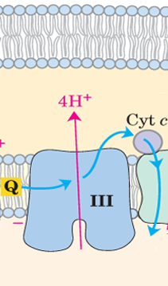
Комплекс ІІІ
Коензим Q - цитохром c оксидоредуктаза, известен като b-c₁-комплекс или цитохром c редуктаза.
Пренася 2 електрона от КоQH₂ към цитохром с и изпомпва 4 протони
Цитохром с е нискомолекулен периферен мембранен белтък Приема се, че е белтъчен преносител на електрони (без ензимни функции) от цитохром с редуктазата и до цитохром с оксидазата.

Slide 9
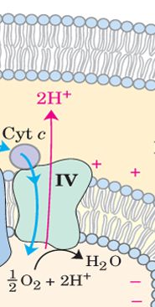
Комплекс ІV
Цитохром c оксидаза
Комплекс ІV има 4 редокс-центра: меден атом, известен като Cu_{B}, цитохром a и цитохром a₃ и двойка медни атоми, известни като Cu_{A}-център
редуцира О₂ до 2 H₂О като използва 4 електрона от цитохром с и 4 протона от матрикса.
За всеки 2 електрона, които редуцират кислород, се изпомпват в интрамембанното пространство 2 протона.

Slide 10
Обобщение
Електроните се придвижват от редокс-центрове с по-нисък (по-отрицателен) редокс-потенциал към редокс-центрове с по-висок (по-положителен) редокс-потенциал.
Компонентите на дихателната верига са в динамично състояние. Те периодично минават от окислено в редуцирано състояние, и обратно.
Комплекс І, комплекс ІІІ и комплекс ІV действат като протонни помпи, т.е. изпомпват протони от матрикса в интрамембранното пространство, при което възниква трансмембранен протонен градиент. Неговата енергия се използва за синтеза на АТФ от АТФ синтазата.

Slide 11
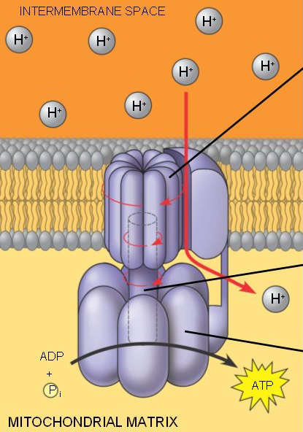
АТФ синтаза
Тъй като мембраната е непропусклива за протони, връщането им в матрикса става по градиента, но само през молекулния комплекс на АТФ-синтазата. Преходът на протони от зона с висока концентрация на протони към зона с ниска концентрация води до отделяне на свободна енергия, за сметка на която се синтезира АТФ.
АТФ синтазата е вградена във вътрешната митохондрийна мембрана. Състои се от два главни компонента F_{o} и F₁.
F0: Роторът в мембраната се върти по часовниковта стрелка, когато Н⁺ преминават по градиента
Цилиндърът също се върти, активирайки каталитичните центрове във F1
F1: Три каталитични центъра свързват АДФ с неорганичен фосфат

Slide 12
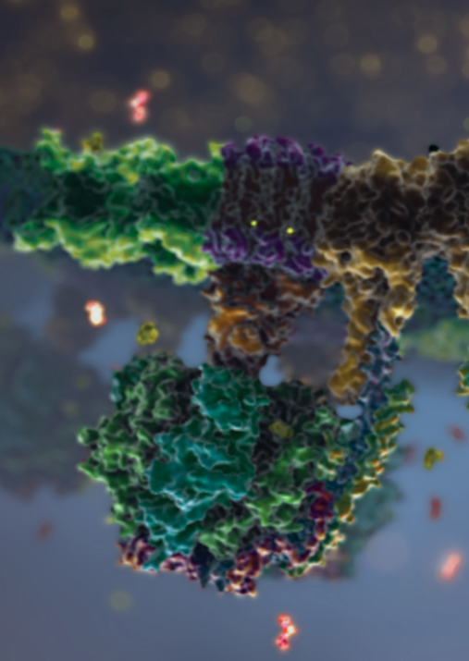
Гъбовидните образувания, обърнати към матрикса на митохондриите са АТФ синтазни комплекси.
Тези образувания условно са изградени от два компонента.
Компонентът F₁ напомня кръгла топка за брава или шапка на гъбка, откъдето е дошло и названието гъбовидни образувания по кристите.
Гъбките посредством крачета се съединяват с компонента F_{о}, който е интегриран в мембраната.

Slide 13
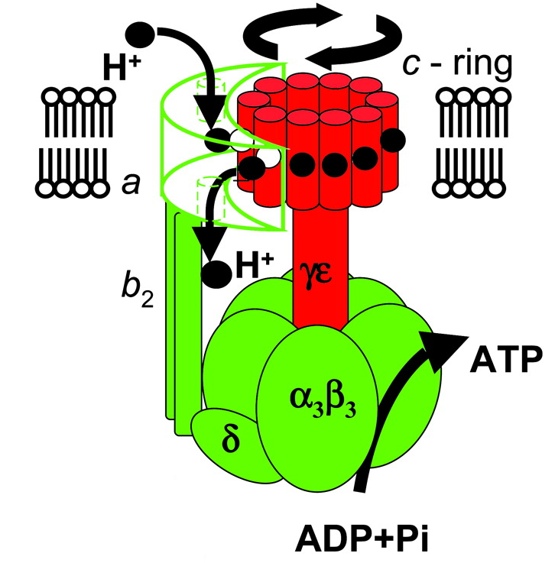
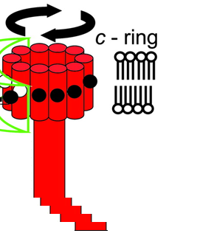
F_{o}- компонент
Компонент F_{o} е интегриран в мембраната. Чрез цилиндър той се свързва с компонент F₁.
Насоченото движение на потока от протони завърта цилиндъра и прекрепения към него «маховик».

Slide 14
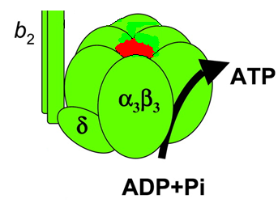
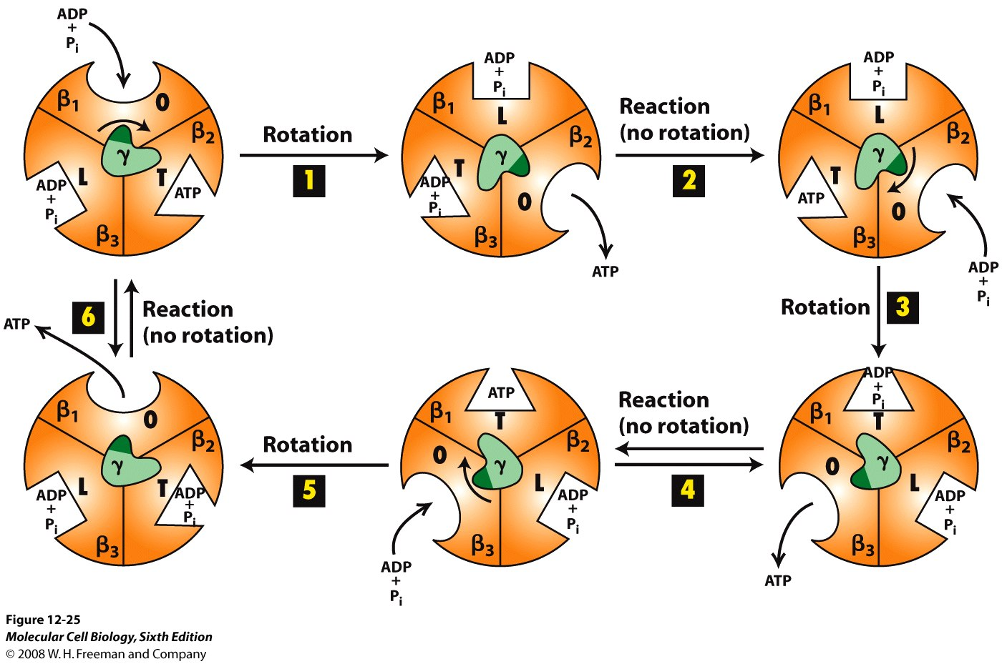
F₁- компонент

Slide 15
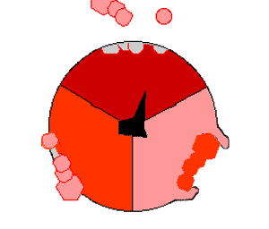

Slide 16
Обобщение
Преносът на електрони по дихателната верига е движеща сила за изпомпване на протони в интрамембранното пространство от комплекси І, ІІІ и ІV, при което се установява трансмембранен електрохимичен градиент.
Обратното връщане на протоните в матрикса през F_{o}-компонент на АТФ-синтазата (F₁-F_{o}-АТФаза) задвижва нейния F₁-компонент да синтезира АТФ от АДФ и Ф.
Изпомпването на 10 протони при преноса на електрони от НАДН към кислород е достатъчно за синтез на 3 мола АТФ. При пренос на електрони от сукцинат през ФАД се изпомпват 6 протони, което е достатъчно за синтеза на 2 мола АТФ. Преносът на 2 електрона през комплекс ІV изпомпва 2 протона, достатъчно за синтеза на 1 мол АТФ.

Slide 17
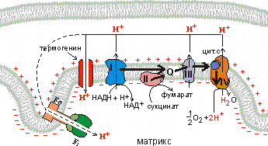
I.НАДН-КоQ оксидоредуктаза
(НАДН-дехидрогеназа)
II.Сукцинат - КоQ оксидоредуктаза
(сукцинат дехидрогеназа)
Коензим Q - цитохром c оксидоредуктаза
(цитохром c редуктаза)
Цитохром c оксидаза
АТФ синтаза

Slide 18
Функции на дихателните вериги
Дихателната верига има следните функции:
да събира редуциращи еквиваленти от различни субстрати (изпълнява се от комплекси І и ІІ);
да ги пренася към О₂ (окисление);
да акумулира отделената при окислението енергия като синтезира АТФ (окислително фосфорилиране).

Slide 19
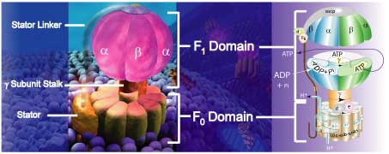

Slide 20
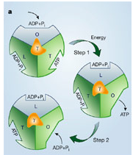
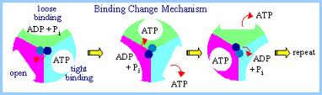
АТФ синтаза

Slide 21
https://www.youtube.com/watch?v=VER6xW_r1vc
https://www.youtube.com/watch?v=LQmTKxI4Wn4
https://www.youtube.com/watch?v=xbJ0nbzt5Kw
https://www.youtube.com/watch?v=3y1dO4nNaKY
https://www.youtube.com/watch?v=nCr3iCzX4lc

